Slide 1


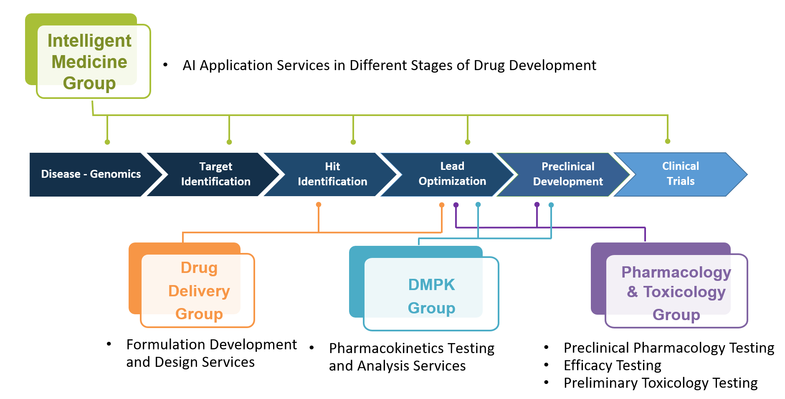
Institute for Drug Evaluation Platform
AI application on drug discovery
  Small molecule drug design
  Docking & MD analysis
  Antibody engineering
  Repurposing drug application
  Medical imaging analysis
Bioinformatics
  Biomarker identification
  Drug target identification
  New indication identification
  Clinical trial data analysis
Efficacy Evaluation
  Oncology
  Metabolism Disorders
  Immune-Related Disorders
  Other Models
MOA / Biomarker Discovery
  Serum cytokine analysis
  Immune cell polarization
  Histopathological analysis
AI-aided drug design
&
biomarker discovery
Pharmacology
In-vivo Study
Ex-vivo Study
ADME
  Caco-2 cell permeability and PAMPA-BBB assay
  Plasma protein binding
  Metabolic stability assay of Microsomes
  (Phase I metabolism) & Hepatocytes
  (Phase I & II metabolism)
  Metabolite profiling & identification (ID)
  Cytochrome P450 reaction-phenotyping (DDI)
DMPK
  Bioavailability (BA)
  In vivo metabolite identification
  In vivo drug-drug interaction evaluation
  Toxicokinetics (TK)
  Allometric PK scaling
Lipid-Based Nanoparticle Formulation Services
Formulation Development
  Pre-formulation
  Formulation Development / Product Design
Lipid Nanoparticles
  Physical/Chemical Characterization for API & Excipients
DMPK
Lipid-Based Nanoparticles Technology Services for
Drug Delivery Systems
In vitro ADME
In vivo DMPK
Biologics Analysis
Toxicology Pilot Study
&
Consultation Service
Toxicology Pilot Study & Design of GLP Toxicology Program
Non-Clinical Safety Studies for Cell/Gene Therapy Drugs
Biologics
  mAb characterization
  Drug-to-Ab ratio distribution for ADCs
  PK assays for Ab-drug conjugates (ADCs)
Genomics
Target
Identification
Hit
Identification
Lead
Optimization
Preclinical
Development
Clinical
Trials
Repurposing
Small Molecule Design
Bioinformatics
NGS analysis
Big data
Protein 3D structure
Protein homology
modeling
Structure-based
or ligand-based
virtual screening
Docking study
de novo design
Structure guide
lead optimization
3D-QSAR
Fragment-based
optimization
Molecular dynamics
approach
In silico ADMET
prediction
Toxicity Prediction
Off-target analysis
Drug response
NGS analysis
Big data
Other applications
Exosome Target Exploration
Antibody Design
Clinical Design
Antigen structure
design
Protein modeling
Antigen-antibody binding prediction
Antibody engineering
Affinity maturation
Real world data
Bioinformatics
NGS analysis
Big data
Vaccine Design
HLA typing
Variant calling
Neoantigens selection
HLA binding prediction
T-cell recognition
5’, 3’ UTR design
Codon optimization
Nucleic Acid Drug Design
Off-target analysis
5’, 3’ UTR design
Codon optimization
Secondary structure prediction
Chemical modification
聯絡窗口： 谷中慧 研究員 (02)7700-3800 ext.5683  chunghui@dcb.org.tw

Slide 2

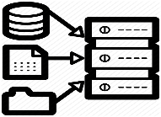

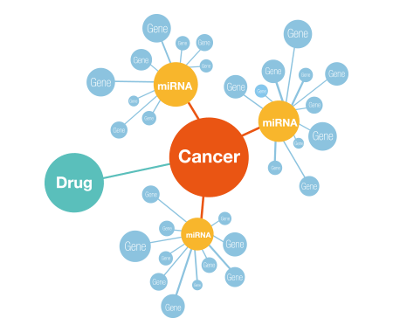
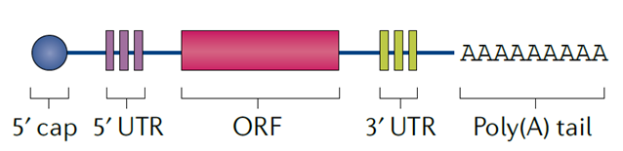
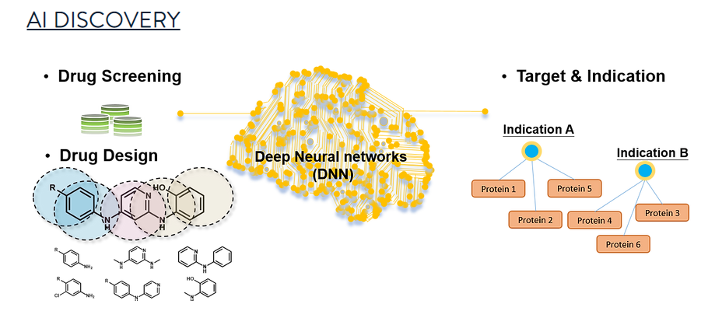
Institute for Drug Evaluation Platform
智慧生醫組
提供新一代的電腦模擬技術協助各項藥物開發計畫，我們擁有經驗豐富的藥物開發合作團隊以及DCB內部獨特的AI藥物研發系統來協助產業界與學術界的各項藥物開發與研究。服務範圍包含小分子藥物設計與開發、生物藥物開發、核酸藥物開發、生醫數據分析與生物標記開發等。
AI輔助藥物設計與生醫數據藥物開發服務：
小分子藥物設計服務
藥物作用分析 （DOCKING）
分子動力模擬 (MD)
蛋白結構同源模擬預測 (Homology)
藥物修飾與設計
蛋白與蛋白作用分析
AI輔助老藥新用
AI輔助影像分析
單靶點藥物AI篩選
多標靶藥物AI篩選
全新藥物AI設計
生物藥修飾服務
抗體人源化
抗體完整修飾
抗體聚集分析與改善修飾
抗體PTM分析與改善修飾
抗體PK改善修飾
抗體親和力改善修飾
生醫數據分析與生物標記開發
癌症生醫資料庫檢索
NGS數據處理
精準醫療生物標記(Biomarker)開發
多體學 (WES, RNA-Seq, MS-based Proteomics) 或跨體學 (-omics) 間數據分析技術
次世代定序變異點偵測與表現量整合分析
生物資訊數據標準化工程建置
核酸藥物設計服務
短鏈核酸ASO & siRNA藥物設計
Off-target analysis (FDA規定相關分析)
長鏈核酸藥物設計(包含UTR優化，密碼子優化)
聯絡窗口： 谷中慧 研究員 (02)7700-3800 ext.5683  chunghui@dcb.org.tw

Slide 3

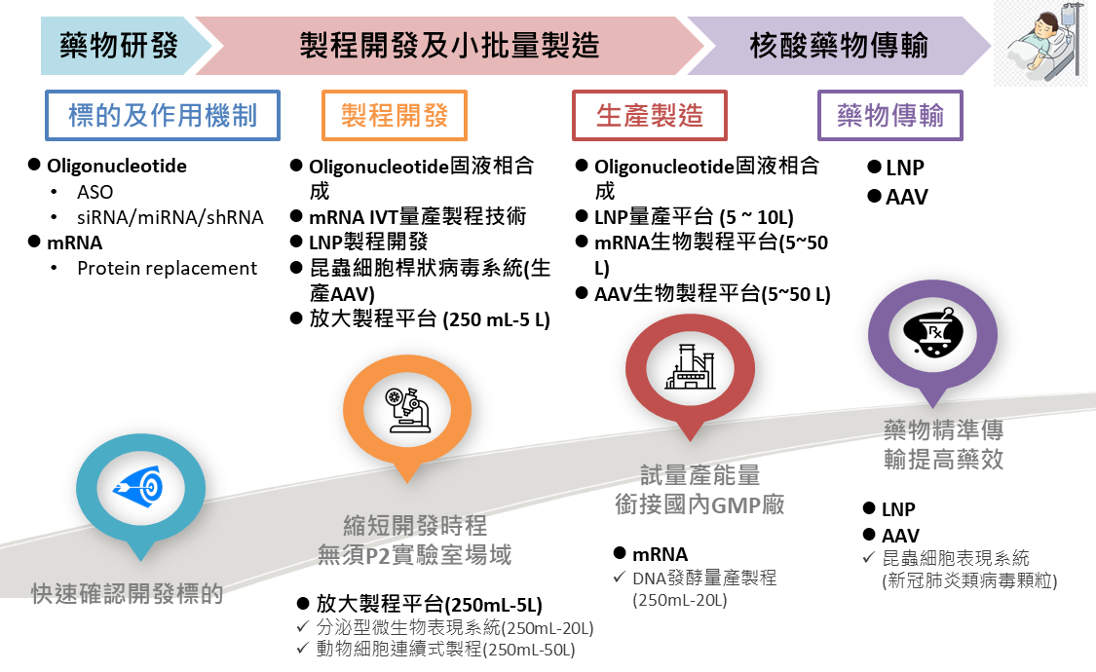
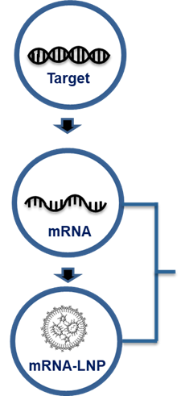
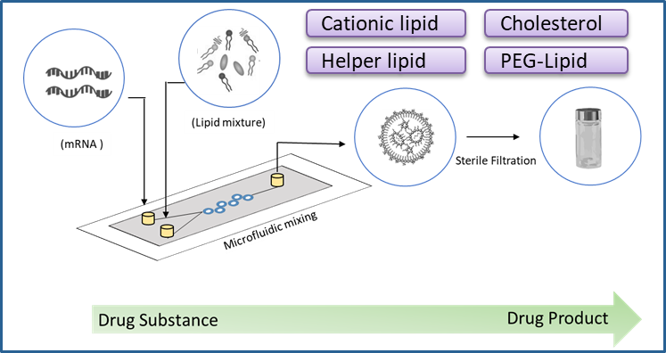
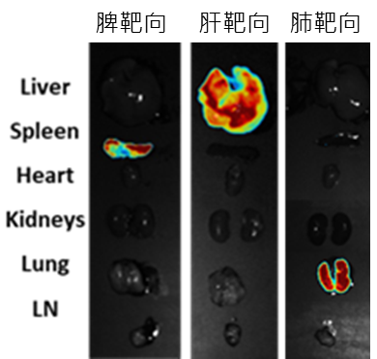
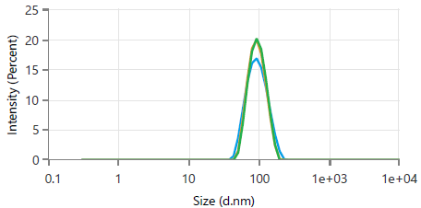
Institute for Drug Evaluation Platform
藥物傳輸組
🔍 LNP是由脂質類物質組成的奈米粒子，其特殊脂質結構可高效、
安全地傳送生物性物質，為理想藥物和基因傳遞載體。
💊 精準地傳遞藥物到目標組織或細胞，提高治療效果並減少副作用。
🌐 LNP技術的獨特之處在於其生物相容性和高度穿透性，有助於突破細胞膜屏障，確保生物活性物質的精準傳遞。
高品質LNP生產
🌟優異尺寸分布
透過精密的微流道系統製作LNP，我們的LNP尺寸為50-200奈米，並且具有優越的尺寸分布控制(PDI<0.2)，確保最佳的藥物傳遞效果。
💡高包覆率
我們的LNP對核酸藥物具有卓越的包覆率，達到驚人的90%。這意味著更多的藥物能夠精準地傳遞到目標細胞，提高治療效果。
🚀新型賦形劑及配方效能篩選
我們引入了一個先進的LNP賦形劑及配方效能篩選平台，以確保我們的產品不僅具有最優越的效能，同時還能實現器官靶向功能，尤其針對肝、肺、脾臟等器官的精準靶向效果，滿足各種應用需求。
單一粒徑分布
LNP製備服務項目：
📊物化分析項目
粒徑檢測： 精確測量LNP的尺寸，確保其在目標組織中的適切傳遞。
表面電位分析： 評估LNP的表面電位，確保其在生理環境中的穩定性。
核酸包覆率檢測： 測定LNP的核酸包覆率。
pKa檢測： 測定LNP的pKa。
核酸完整性檢測： 確保核酸在LNP中的完整性，保證藥物的有效性。
🌟先進分析與篩選
體外細胞轉染效率分析： 在體外模型中評估LNP的轉染效率，預測在實際應用中的性能。
小鼠體內器官分布評估（冷光）： 利用冷光技術評估LNP在小鼠體內的器官分布情況。
小鼠體內細胞分布評估（螢光）： 使用螢光標記評估LNP在小鼠體內的不同細胞分布情況。
🔬其他服務與應用
快速篩選配方平台（DNA barcode平台）
特定器官標靶： 我們能協助開發LNP對特定器官的靶向，提高遞送效果。
特殊核酸遞送： 適用於特殊核酸的高效傳遞，滿足不同治療需求。
體外細胞轉染應用： 專注於體外細胞轉染，或支援免疫細胞和CAR-T療法研發。
疫苗開發： 在疫苗開發領域中，我們提供先進的LNP技術，加速疫苗研發和生產。
凍乾條件開發：針對所LNP組合、目標應用等因素進行凍乾條件開發與穩定性測試。
聯絡窗口： 谷中慧 研究員 (02)7700-3800 ext.5683  chunghui@dcb.org.tw

Slide 4
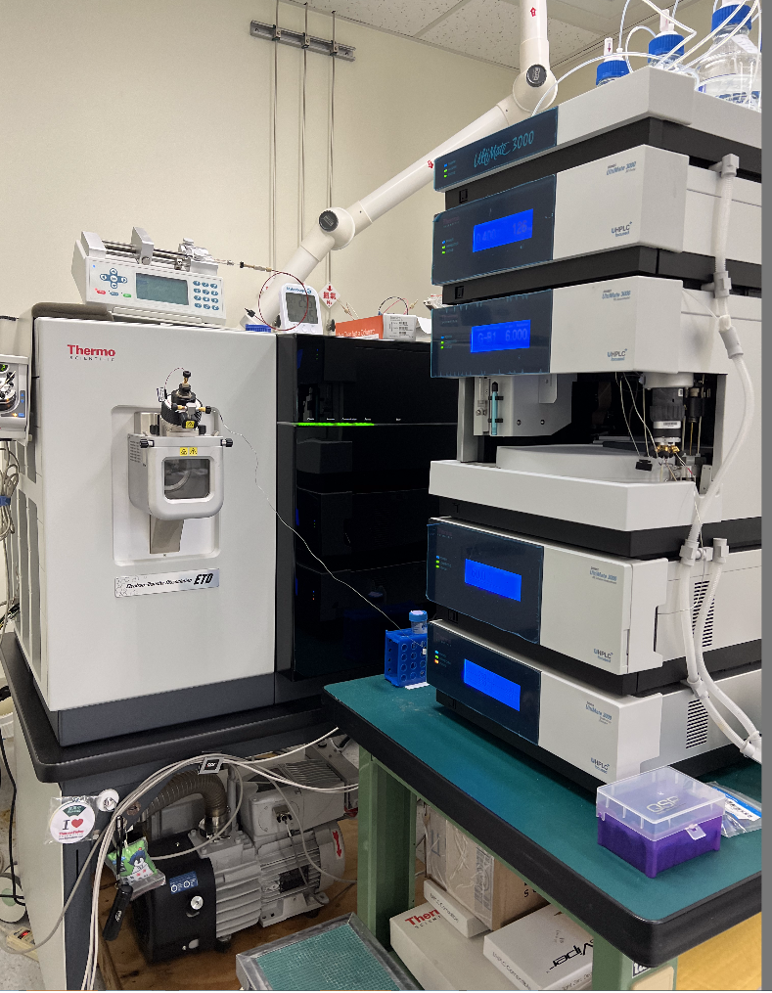
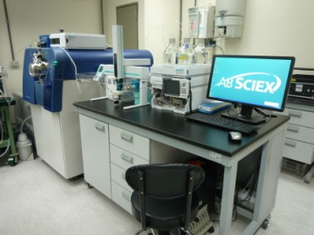
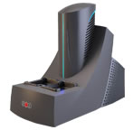
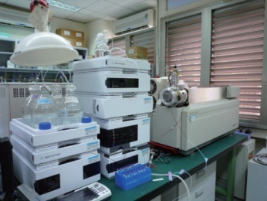
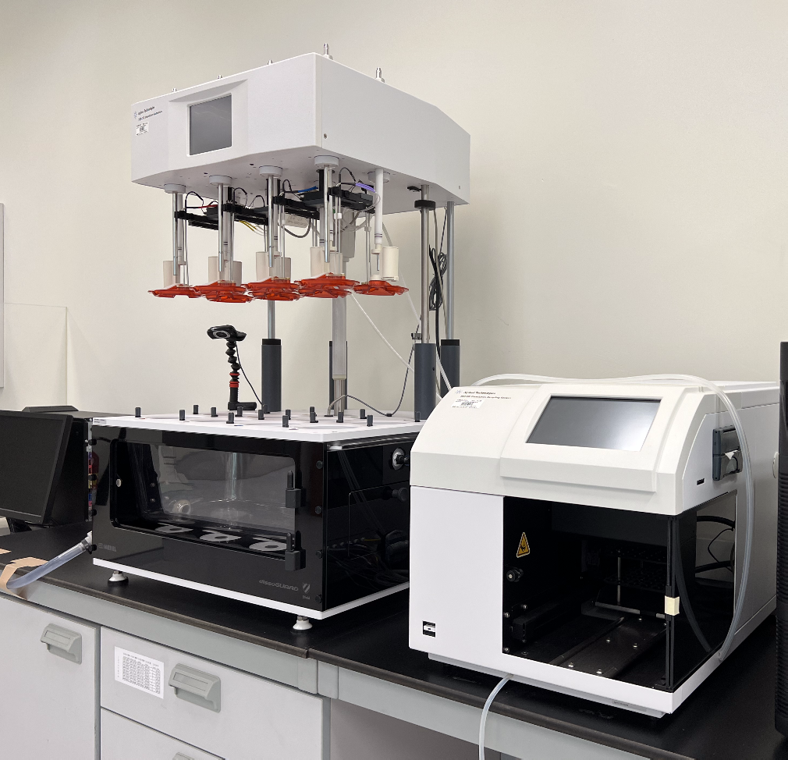
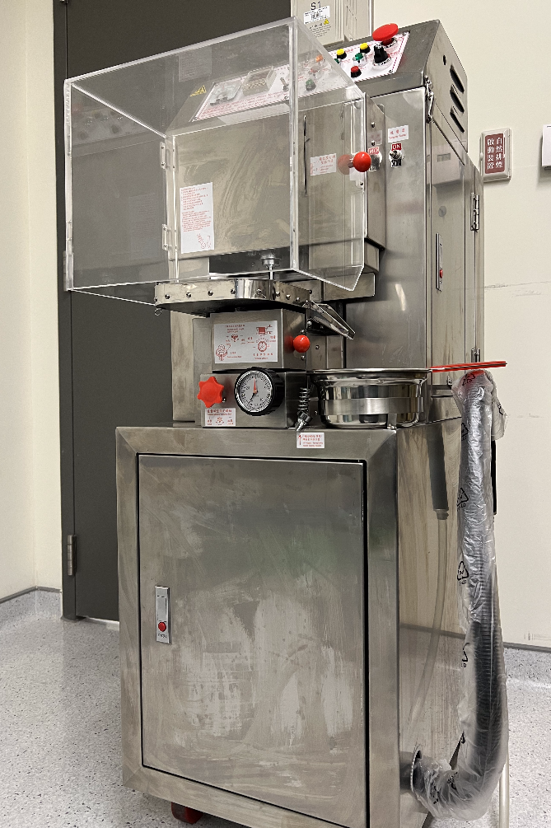
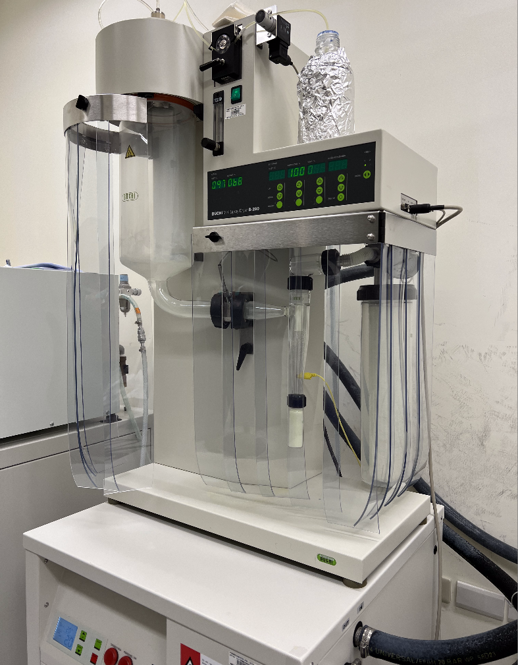
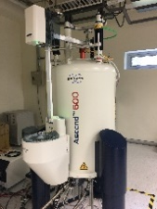

Institute for Drug Evaluation Platform
藥品代謝動力組
提供臨床前藥物動力學 / 藥物藥效學 (Pharmacokinetics / Pharmacodynamics, PK/PD) 研發服務與委託測試；DMPK實驗室已於100年通過衛生署優良實驗室操作 (GLP) 查核認可；101年起成為生技醫藥國家型計畫資源中心，協助產學研進行臨床前ADME/PK綜合評估，篩選具潛力之候選藥物 (drug candidates)，增進新藥臨床發展之進程。
臨床前藥物代謝及藥動藥效測試服務：
生物製劑分析 (Biologics Analysis)
抗體藥物特性分析 (mAb characterization)
抗體藥物複合體之藥物含量分析 (drug-to-antibody ratio distribution for ADCs)
藥物負載量分佈 (Payload distribution)
抗體藥物複合體之藥物動力學 (PK assays for ADCs)
體外藥物動力學試驗 (In vitro ADME)
藥物通過腸細胞膜 (Caco-2 cell) 穿透性測試
藥物蛋白質結合率測試
肝臟細胞體微粒藥物代謝安定性測試
藥物細胞色素CYP誘導及抑制的定量評估
生物檢體分析研發服務
LC-MS/MS 分析方法建立與確效定量分析
體內藥物代謝動力學試驗分析 (In vivo ADME)
生體可用率試驗 (Bioavailability)
藥動與藥效 (PK/PD) 關係分析
藥物代謝產物鑑定和圖譜
體內藥物間的相互作用影響
毒理動力學評估 (TK)
大、小動物跨物種藥動性質量度 (Allometric PK scaling)
評估臨床試驗起始劑量的選擇 (FIH dose)
藥理毒理組
藥理毒理組專注於藥物臨床前功效與安全評估與驗證，在藥理研究領域專精癌症、免疫、代謝及神經退化等疾病；在毒理試驗領域除專精於小分子與生物藥的藥物動力學與齧齒類動物的一般毒性暨毒性動力學(TK)評估外，近年配合新興藥物發展趨勢，專注於開發新興藥物(細胞、基因治療及核酸藥物)的GLP臨床前安全評估試驗。
藥理技術研發服務：
臨床前安全評估試驗服務：
體內藥效試驗 (In vivo efficacy study)
癌症動物模式 (結合活體影像技術 X-treme)
  同種移植模式；異種移植皮下、正位、擬人化模式
代謝疾病動物模式
  口服葡萄糖耐糖測試、第一型或第二型糖尿病…等
免疫相關疾病動物模式
  關節炎、氣喘、慢性肺阻塞、異位性皮膚炎…等
其他模式
  特發性肺纖維化、傷口癒合...等
客製化動物模式建置
藥物動力學/初步毒理分析
臨床前毒理諮詢與設計服務
藥物動力學服務
急性毒性試驗暨毒性動力學(TK)
重複性毒性試驗暨毒性動力學(TK)
細胞與基因治療藥物臨床前安全試驗
體內: 一般毒性、生體分佈、局部容忍性、免疫原性、致腫瘤性、及基因/載體脫落試驗
體外: 體外致腫瘤性檢測 (Soft Agar Formation)
核心技術及檢驗服務
抗體組織交叉反應試驗 (non-GLP)
組織病理切片製作與判讀
免疫化學染色(IHC)與分析
全玻片影像掃描服務
臨床病理檢測 (血液學、血清生化學與尿液學分析)
客製化生物檢體分析(利用Elisa, Flow cytometry 或 qPCR 方法)
聯絡窗口： 谷中慧 研究員 (02)7700-3800 ext.5683  chunghui@dcb.org.tw

